Slide 1

Экологический мониторинг свалочного газа. Автоматический контроль выбросов промышленных предприятий в рамках ФЗ-219
Радин Вячеслав Вячеславович,
Руководитель направления «Экометео» ГК «СервисСофт»

Slide 2
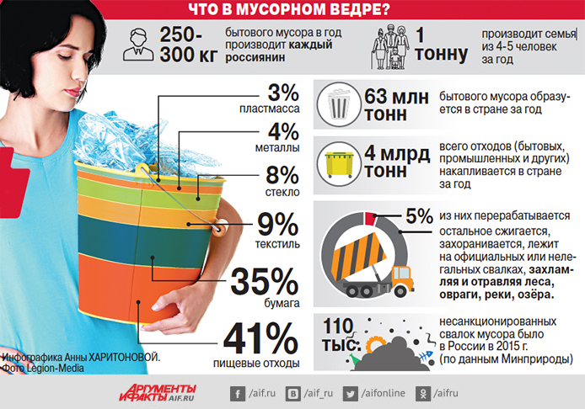

Slide 3
Система автоматизированного контроля
Задачи, решаемые автоматизированной системой экологического мониторинга:
сбор, обработка и хранение информации с датчиков контроля;
экологический анализ информации;
выработка управленческих решений по предотвращению негативных последствий в случае повышения концентрации свалочного газа или возгорания в теле свалки.

Slide 4
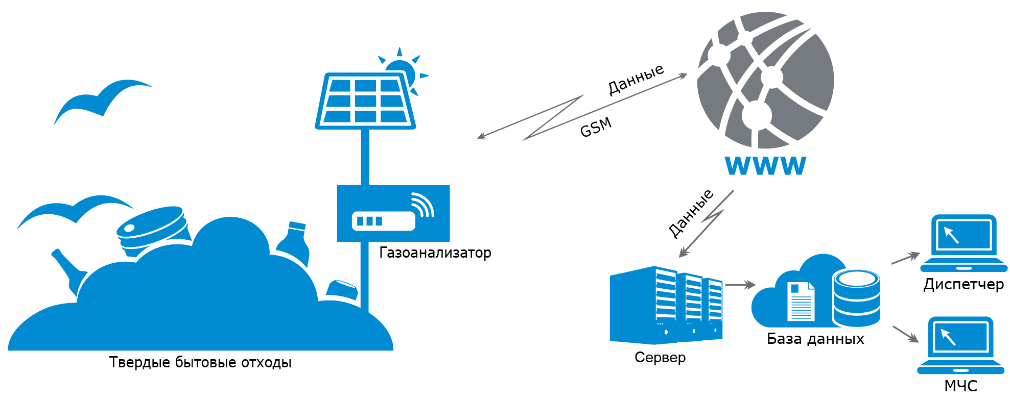
Система автоматизированного контроля

Slide 5
Система автоматизированного контроля
Накопление экологических данных на сервере осуществляется с помощью стационарных постов соединенных с сервером с помощью сетей сотовой мобильной связи.
Информационные модули, составляющие систему мониторинга:
- подсистема сбора информации;
- подсистема передачи информации;
- подсистема обработки информации и её отображения.

Slide 6
Система автоматизированного контроля
Характеристики
Автономная работа до 3-х лет;
Диапазон рабочих температур: -40°С .. +60°;
Стандарт беспроводной связи GSM 900/1800
Протоколы передачи данных SMS/CSD/GPRS
Датчики температуры и газа

Slide 7
Система автоматизированного контроля
Датчик газа - измеряемые параметры:
Сжиженный углеводородный газ
Метан
Коксовый газ
Возможна установка дополнительных датчиков

Slide 8
Преимущества
Предупреждение ситуаций, связанных с повышением концентрации свалочного газа или возгорания в теле свалки
Оперативное реагирование на превышение норм концентраций вредных веществ на полигоне
Удаленный мониторинг в режиме реального времени позволяет контролировать состояние объекта и своевременно устранять источники загрязнения окружающей среды
Доступность информации о состоянии свалки коммунальных отходов для населения и возможность общественного контроля

Slide 9
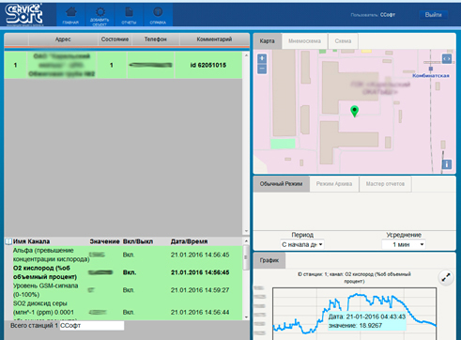
Вывод результатов
Сайт «Система автоматического мониторинга газовыделения и температуры рекультивированной свалки»
Возможно вывести информацию на сайты муниципалитетов, общественных организаций и др.

Slide 10
Пример установки системы мониторинга
Установлена система автоматизированного контроля температуры и загазованности в отходящей трубе для дистанционного мониторинга состояния утилизированной свалки коммунальных отходов (на одной трубе с возможностью расширения до 200 единиц отводящих труб) в д. Судаково (Тульская область, Ленинский район).
Система позволяет:
осуществлять сбор, обработку и хранение информации с датчиков контроля; проводить экологический анализ информации;
вырабатывать управленческие решения по предотвращению негативных последствий в случае повышения концентрации свалочного газа или возгорания в теле свалки.

Slide 11
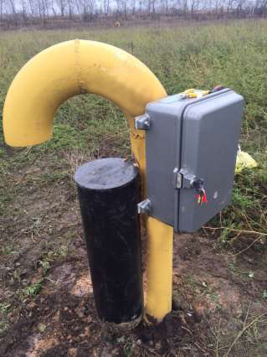
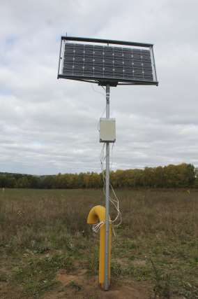
Пример установки системы мониторинга
Питание от аккумулятоной батареи
Питание от солнечной батареи

Slide 12
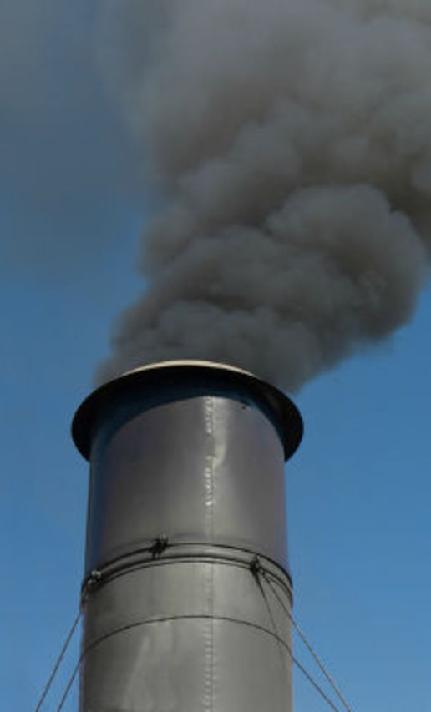
Мониторинг выбросов
Автоматическая система непрерывного контроля выбросов (АСНКВ) осуществляет непрерывные автоматические измерения массовой концентрации:
Оксида углерода CO
Диоксида углерода CO2
Оксида азота NO
Диоксида азота NO2
Диоксида серы SO2
Сероводорода H2S
Аммиака NH3
Метана СН4 и т.д.
Других веществ, в с законодательством или требованиями заказчика

Slide 13
Схема работы автоматической системы непрерывного контроля выбросов
Трехуровневый принцип построения
Передача данных между уровнями в виде унифицированных стандартных сигналов
Хранение данных на сервере, доступ из различных приложений (ПК, мобильные устройства)
Notes:
АСНКВ осуществляет непрерывные автоматические измерения массовой концентрации:
Оксида углерода CO
Диоксида углерода CO2
Оксида азота NO
Диоксида азота NO2
Диоксида серы SO2
Сероводорода H2S
Аммиака NH3
Метана СН4
И т.д.

Slide 15
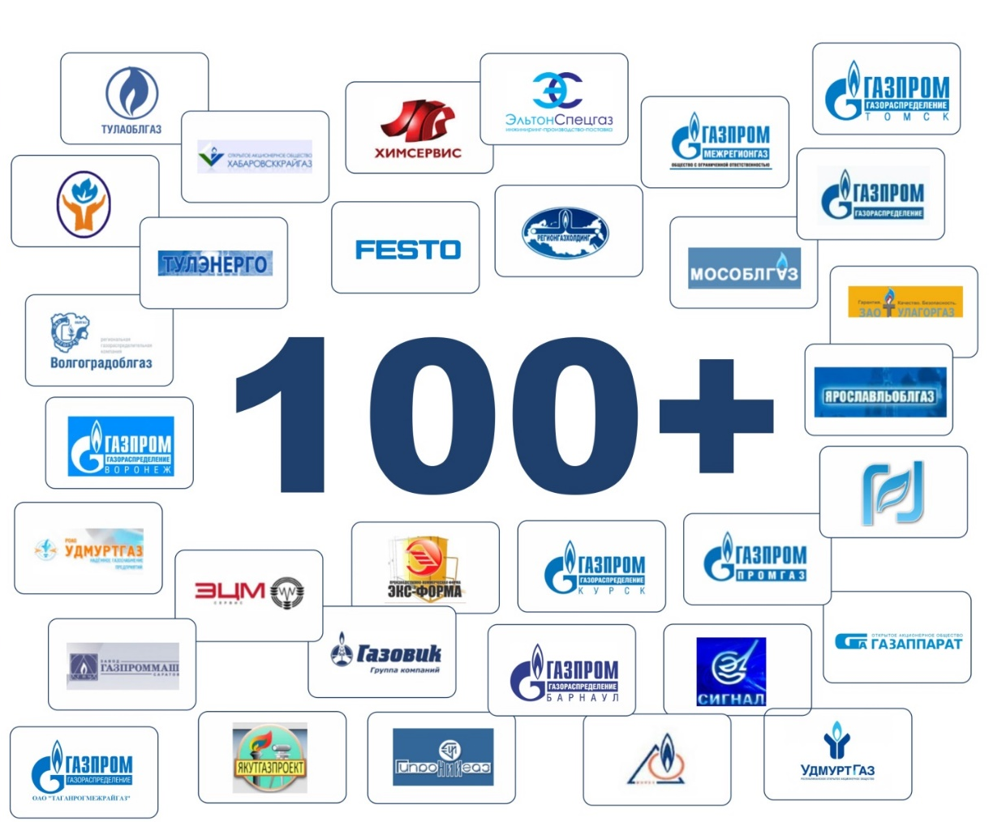









Наши партнеры

Slide 16
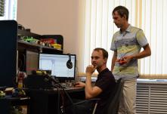
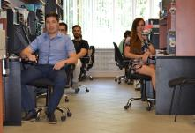
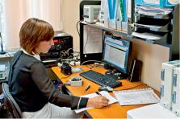

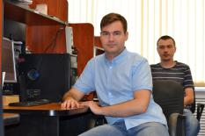

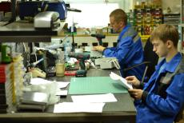
СервисСофт – команда экспертов!
КОНСТРУКТОРСКИЙ
ОТДЕЛ
ОТДЕЛ
ПРОЕКТИРОВАНИЯ
МЕТРОЛОГИЧЕСКАЯ
СЛУЖБА
СЕРВИСНЫЙ
ОТДЕЛ
ОТДЕЛ РАЗРАБОТКИ
ПРОГРАММНОГО ОБЕСПЕЧЕНИЯ
ОТДЕЛ РАЗРАБОТКИ
ПРОГРАММНОГО ОБЕСПЕЧЕНИЯ
ОТДЕЛ РАЗРАБОТКИ
РАДИОЭЛЕКТРОННОЙ АППАРАТУРЫ
ЭЛЕКТРОТЕХНИЧЕСКАЯ ЛАБОРАТОРИЯ

Slide 17
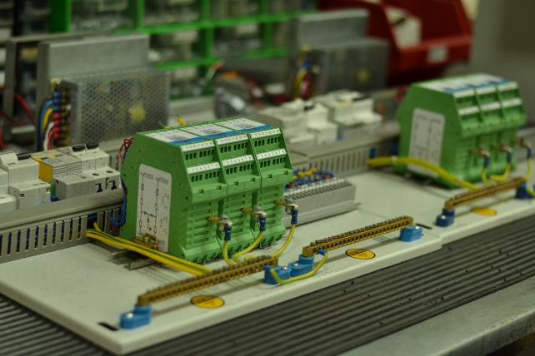

Собственное производство
Гарантия хорошей цены
Контроль качества
Квалифицированное обслуживание

Slide 18
Радин Вячеслав Вячеславович,
руководитель направления "Экометео" ГК "СервисСофт“
(4872) 70-05-82, (960) 617-58-77
ecometeo.ssoft24.com
ecometeo@ssoft24.com

